Slide 1

Готовый сервис компьютерного клуба: курсовой проект
Копылов Д.А.

Slide 2
Постановка задачи и характеристика объекта
Объект автоматизации
Проблемная область
Современный компьютерный клуб, предоставляющий аренду игровых компьютеров и консолей, а также проведение мероприятий и турниров.
Ручное ведение процессов приводит к ошибкам, снижению качества сервиса и увеличению трудозатрат персонала.
Рост популярности киберспорта требует повышения эффективности управления бронированиями, оплатами и взаимодействия с пользователями.
Необходима разработка специализированного ПО для автоматизации бизнес-процессов клуба.

Slide 3
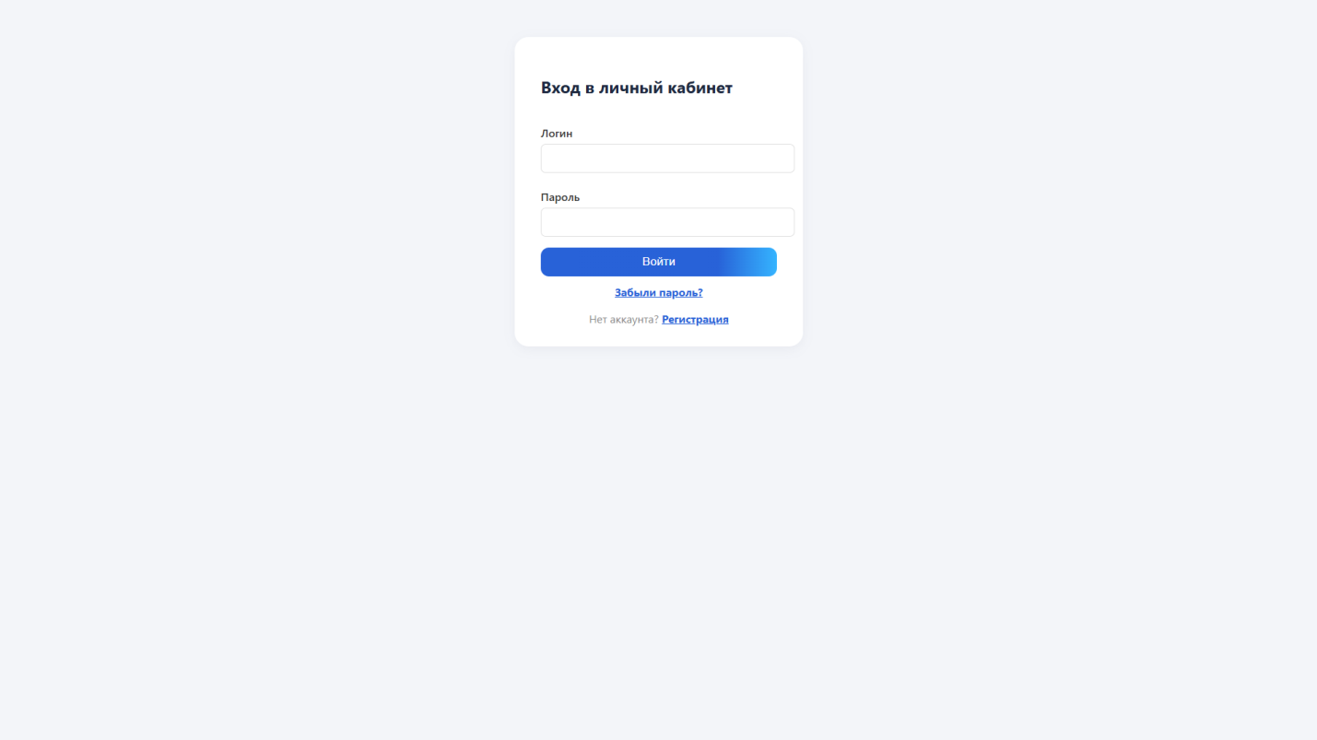
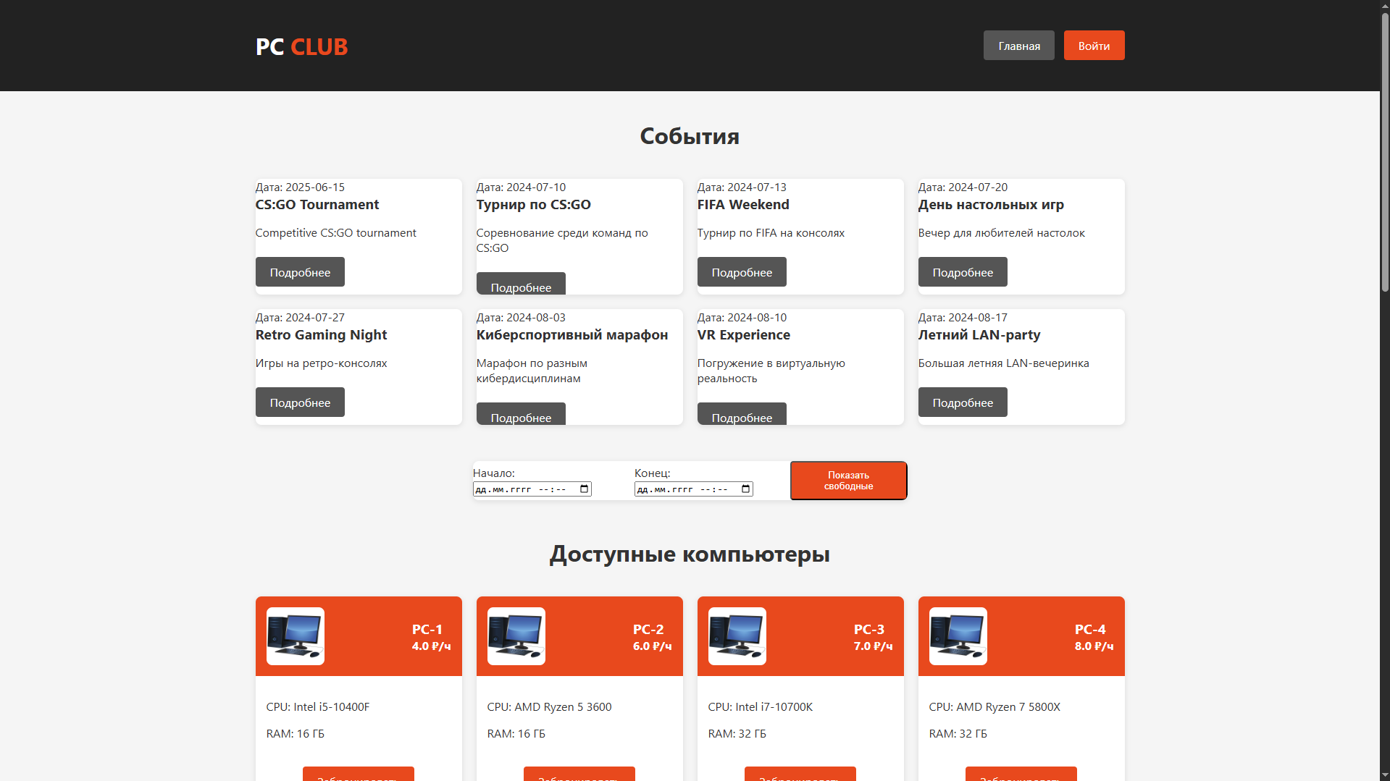
Цели и задачи автоматизации
1
Основная цель
Автоматизация ключевых бизнес-процессов компьютерного клуба через многоуровневое веб-приложение.
2
Задачи
Регистрация и авторизация пользователей с разграничением прав доступа.
Интерфейс бронирования ресурсов и управление мероприятиями.
Учёт оплат и предоставление статистики администраторам.
Разработка удобного и интуитивного интерфейса.

Slide 4

Краткое техническое задание
Пользовательские роли
Функционал
Требования к интерфейсу и безопасности
Разделение прав доступа для администратора и пользователя.
Регистрация и вход с валидацией
Бронирование компьютеров и консолей
Веб-приложение с адаптивным дизайном и фирменными цветами клуба.
Управление мероприятиями и участие в них
Хранение паролей с шифрованием, доступ к управлению только для администраторов.
Учёт оплат и история платежей
Статистика для администраторов

Slide 5
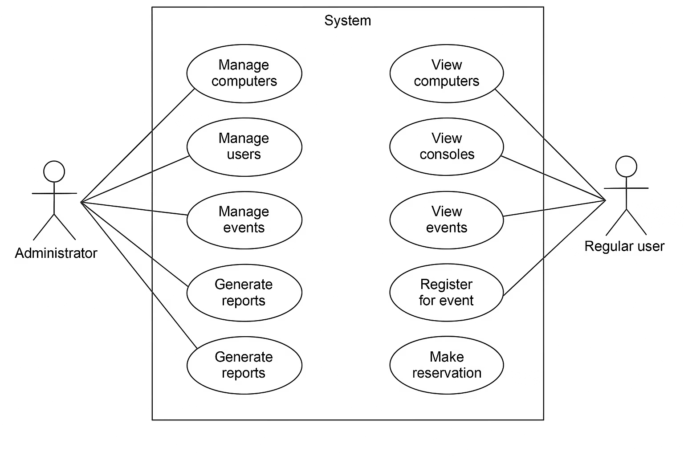
Проектирование и моделирование системы
Архитектура
Диаграммы
Многоуровневая MVC-архитектура с уровнями представления (Thymeleaf), бизнес-логики (Spring Boot) и доступа к данным (Spring Data JPA).
UML-диаграмма вариантов использования и ER-диаграмма базы данных показывают связи между сущностями: пользователи, ресурсы, бронирования, оплаты, мероприятия.
Основные бизнес-процессы: регистрация, бронирование, управление мероприятиями, учёт оплат, администрирование.

Slide 6
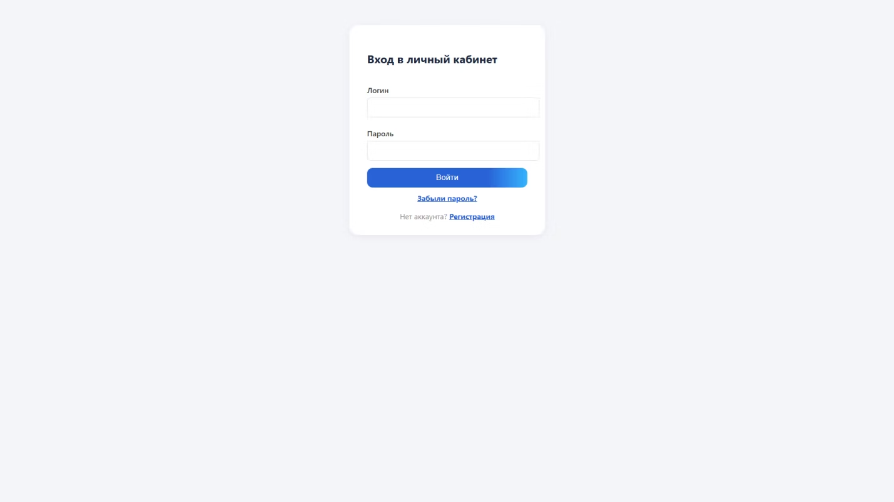
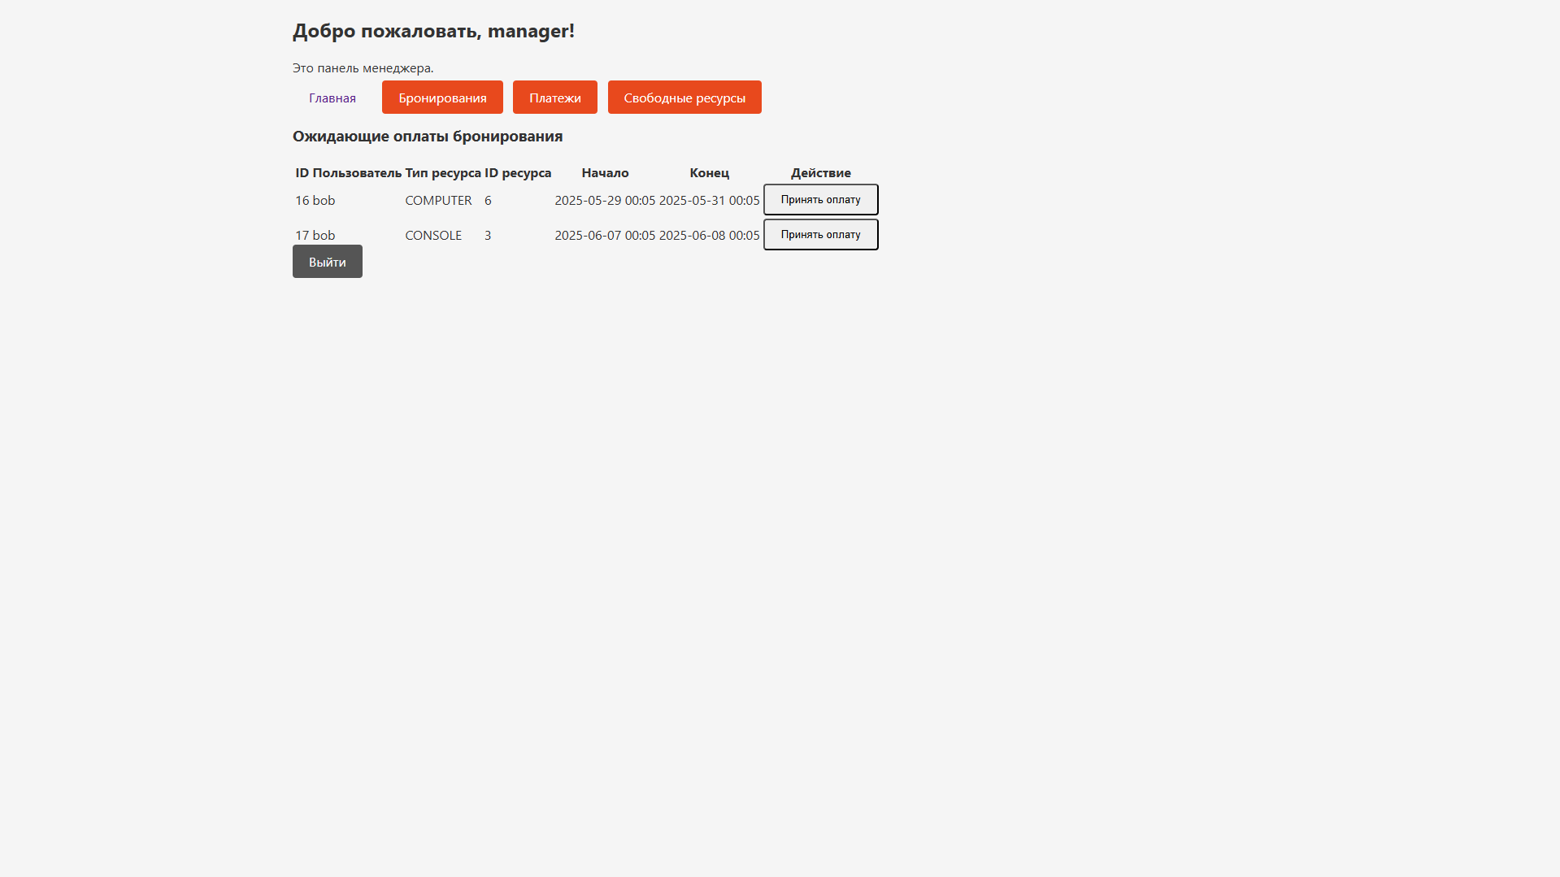
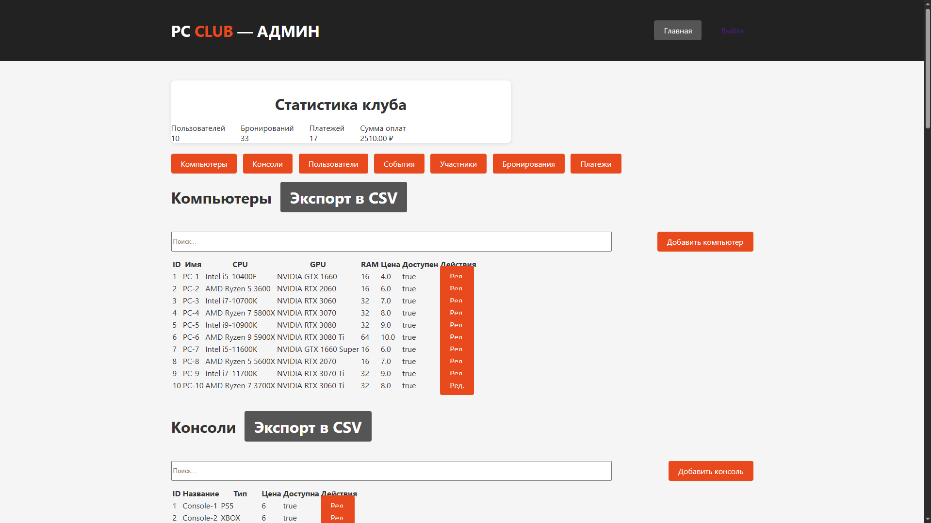
Проектирование интерфейса
Пользовательский интерфейс
Примеры экранов
Страницы для пользователей: главная, бронирование, профиль, события, оплата.
Авторизация
Для администраторов — панели управления ресурсами, пользователями и мероприятиями.
Главная страница
Админ-панель
Панель менеджера

Slide 7
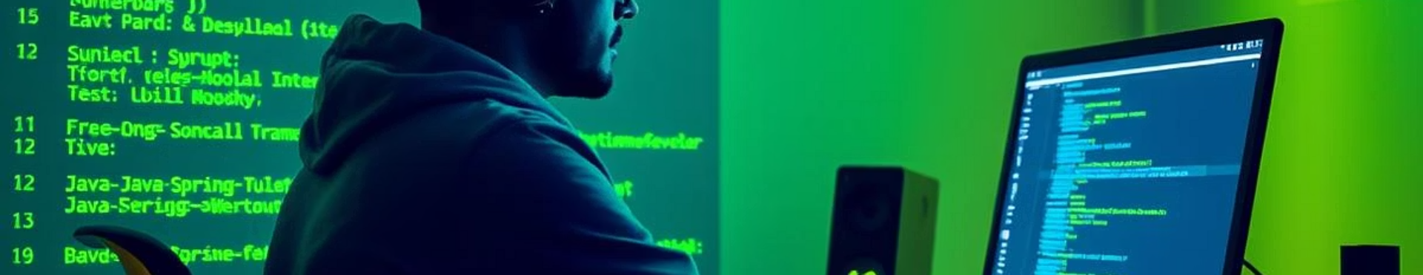
Выбор средств реализации
Язык и фреймворк
База данных и шаблоны
Обмен данными
Java 21 и Spring Boot 3.5.0 для создания масштабируемого и безопасного веб-приложения с MVC и ORM.
Формат JSON с использованием библиотеки Gson для взаимодействия с внешними сервисами и клиентской частью.
Реляционная СУБД (PostgreSQL или MySQL), ORM через JPA/Hibernate, шаблоны Thymeleaf для адаптивных страниц.

Slide 8
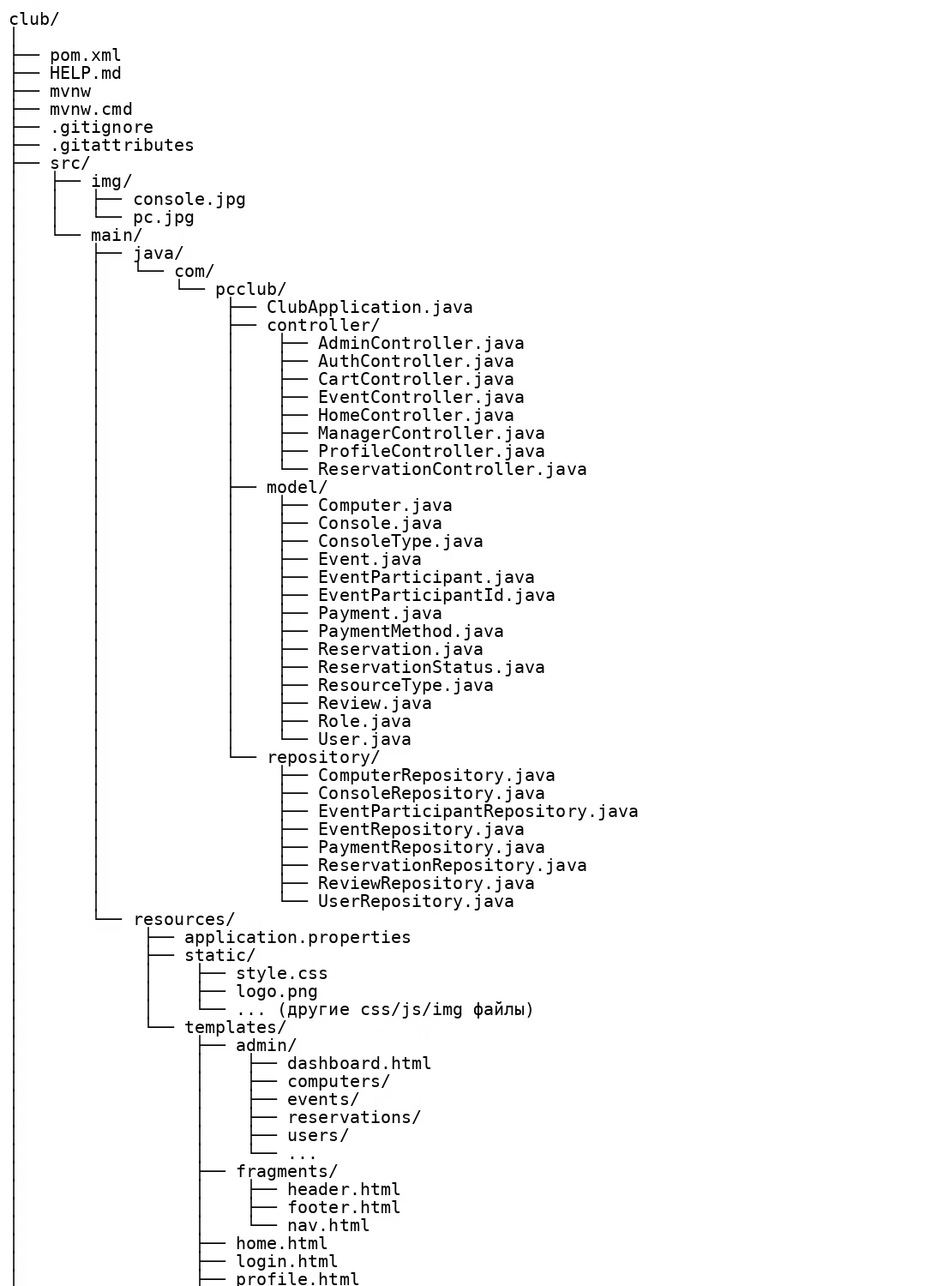
Структура проекта и UML-диаграмма классов
Структура проекта
UML-диаграмма классов
Основные директории и файлы организованы для удобства разработки и поддержки.
Отражает связи между основными сущностями и классами, обеспечивая понимание архитектуры системы.
Включает контроллеры, модели, репозитории и конфигурации.

Slide 9
Реализация и ключевые компоненты
Основные классы и контроллеры
Безопасность и управление сессиями
Включают главный класс приложения, контроллеры для администрирования, аутентификации, управления бронированиями, событиями и оплатами.
Обеспечена проверка ролей и управление сессиями пользователей.
Поддержка регистрации, восстановления пароля и разграничения доступа.
Реализованы функции создания, редактирования, удаления и экспорта данных.

